Slide 1
Проект
«Маленькие патриоты своей родины»
Провели
Буклова З.С
Чехоева М.Ч.

Slide 2


Slide 3
Цель проекта
Формирование предпосылок нравственно-патриотического воспитания детей младшего возраста через знакомство с семьей, традициями, родным селом.

Slide 4
ЗАДАЧИ ПРОЕКТА
развивать эмоциональную отзывчивость, чувство гордости за семью;
формировать у детей представление о семье;
воспитывать у детей любовь и уважение к членам семьи, формировать умение проявлять заботу о родных людях;
расширять представление детей о семейных ценностях, традициях, праздниках;
формировать опыт правильной оценки хороших и плохих поступков;
развивать игровые, познавательные, речевые способности детей;
способствовать активному вовлечению родителей в совместную деятельность с ребёнком в условиях семьи и детского сада.
воспитывать бережное отношение к природе, умение замечать красоту Родного края.

Slide 5
Ожидаемые результаты реализации проекта
В результате выполнения проекта будет достигнуто, что ребенок:
сформирует социально значимые чувства, желания, привьются социальные навыки, чувство гордости за свою семью.
Расширятся знания детей о членах семьи, традициях, праздниках, о родном крае.
Появится интерес к выполнению общественно значимых заданий, добрых дел для семьи и детского сада. У детей развивается любознательность, творческие способности, познавательная активность, коммуникативные навыки.

Slide 6
1 ЭТАП ПРОЕКТА
1.Подготовительный этап
Сроки проведения: 23 января -31 января 2023г
ПОДБОР МАТЕРИАЛА ДЛЯ ПРОВЕДЕНИЯ ПРОЕКТА

Slide 7
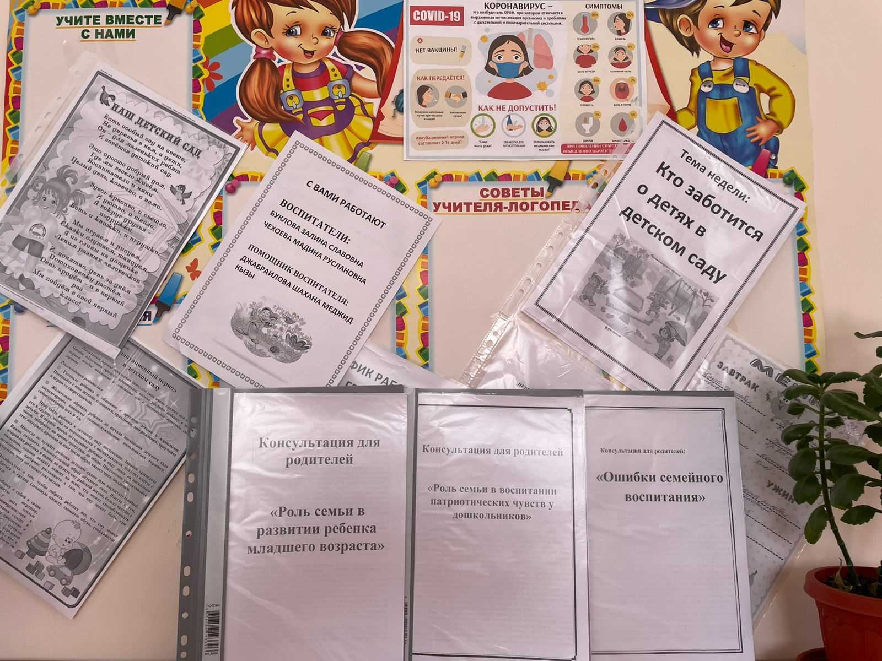

Slide 8
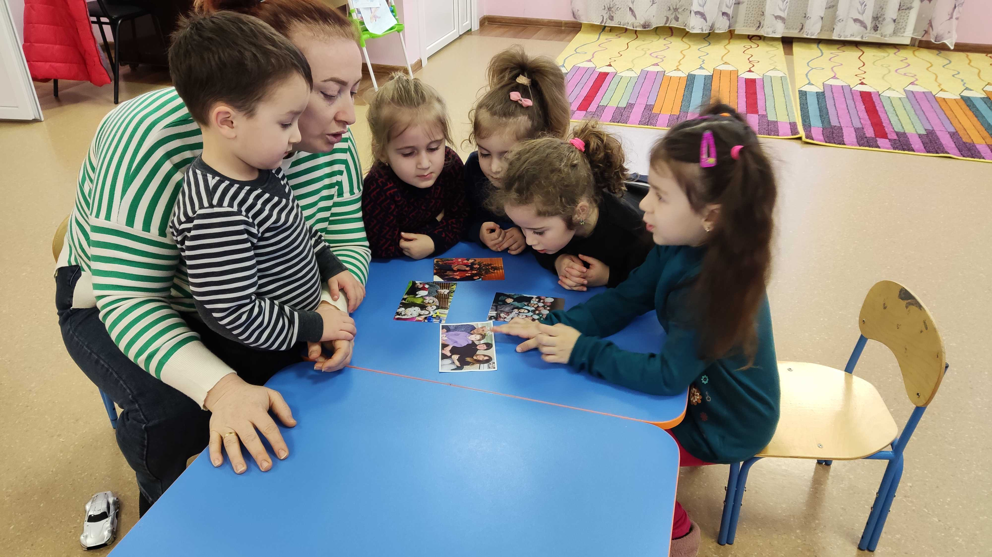
2.Основной этап: Работа с детьми:
Сроки проведения: 01 февраля – 10 февраля 2023г.
Тема: «Я и моя семья»

Slide 9
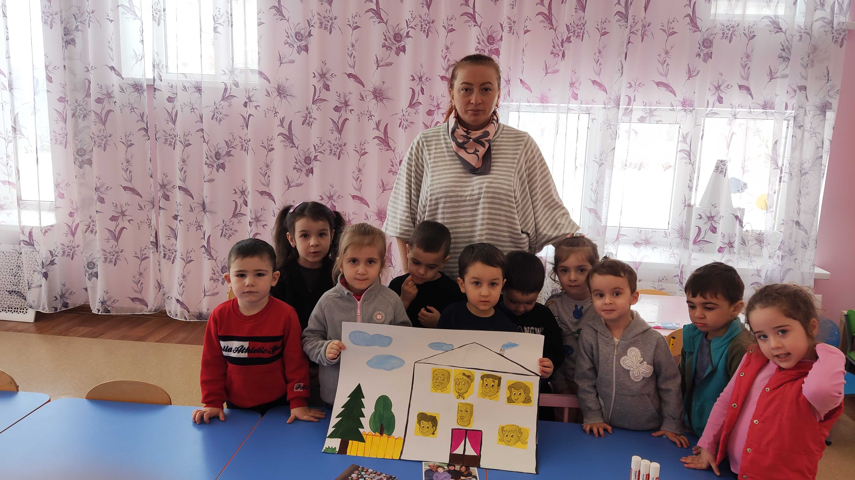
АППЛИКАЦИЯ
«МОЯ СЕМЬЯ»

Slide 10
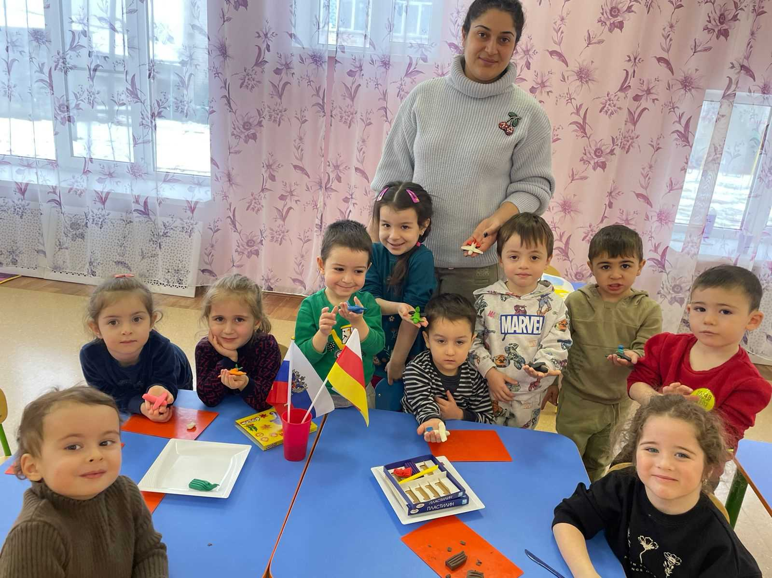
Сроки проведения: 13 – 22 февраля 2023г.
Тема: «Мой папа. День защитников Отечества!»

Slide 11
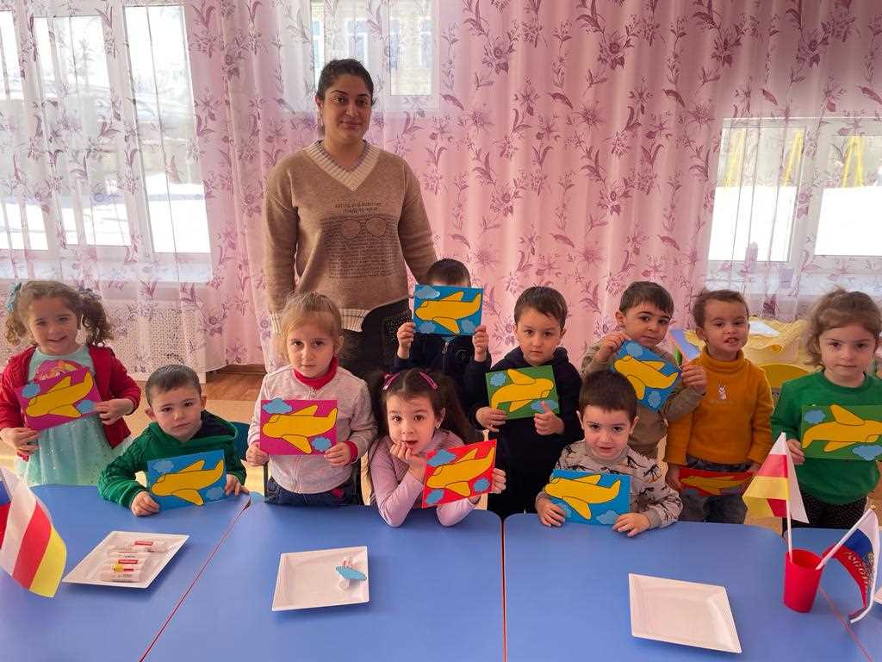

Slide 12
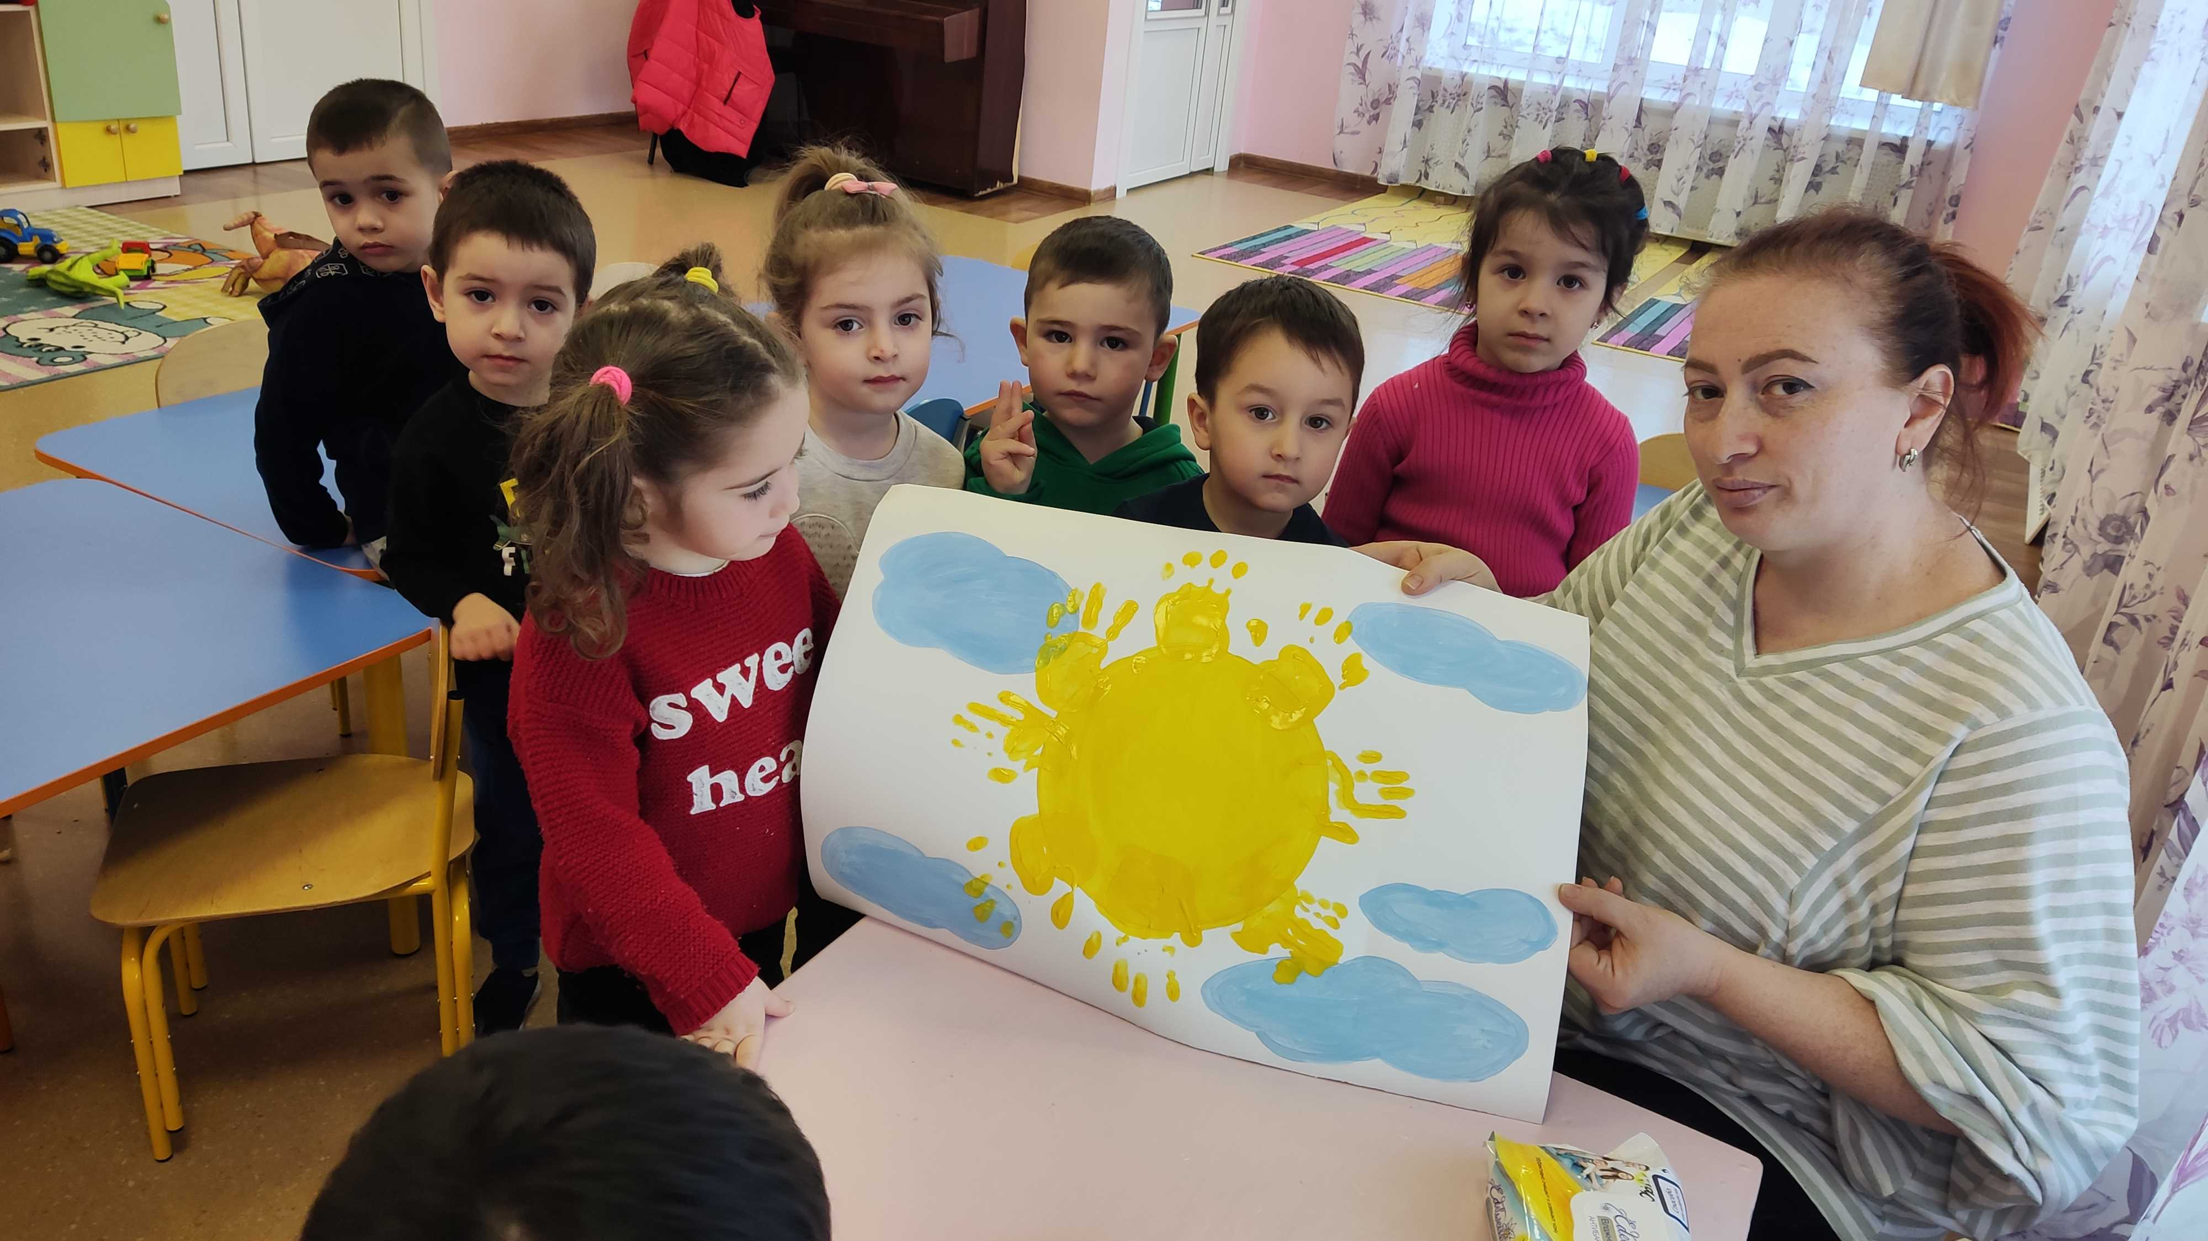
Сроки проведения: 27 февраля 2023 г.
Тема: «Знакомство с народной культурой и традициями»
Рисование ладошками «Солнышко»

Slide 13
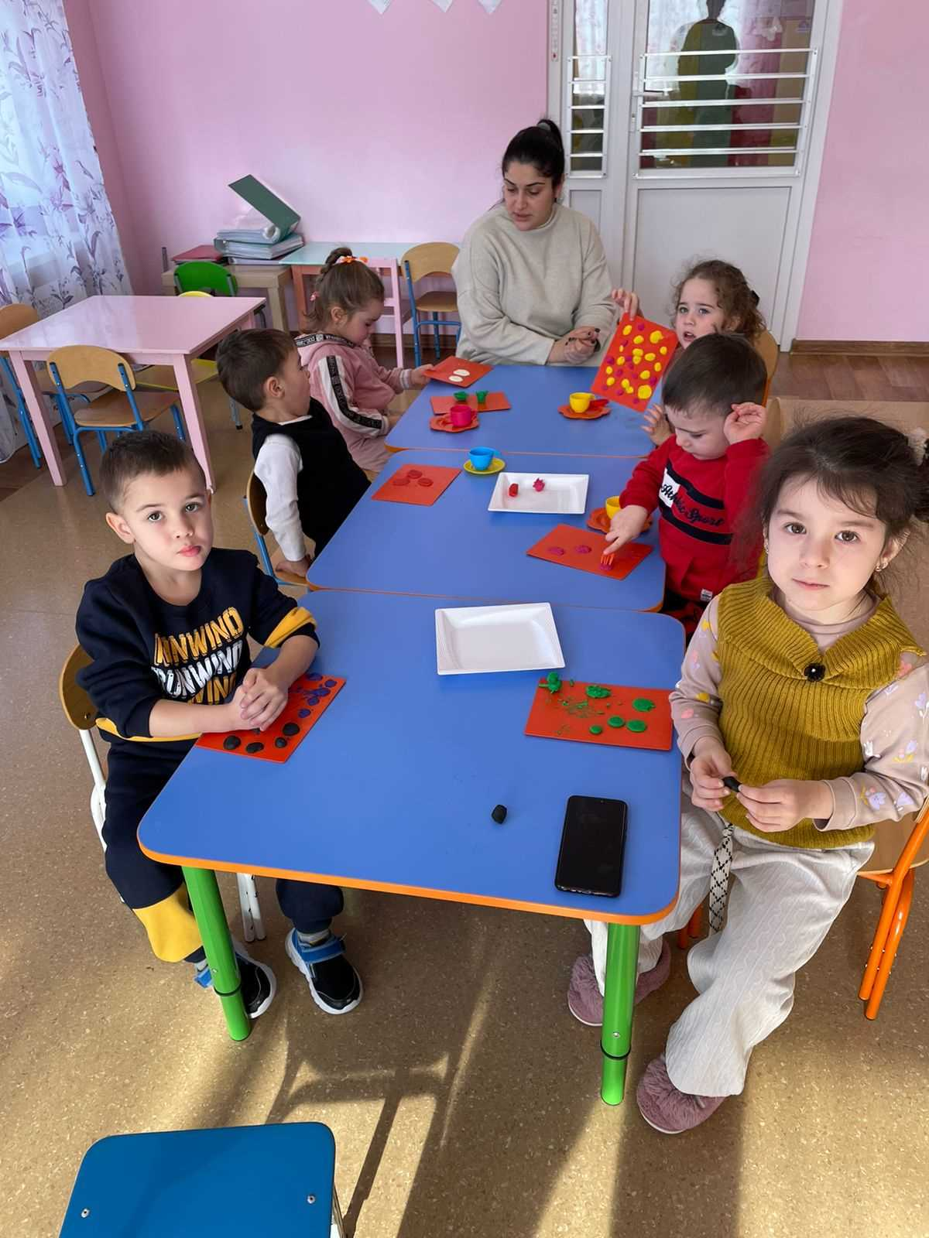
ЛЕПКА «БЛИНЫ»

Slide 14
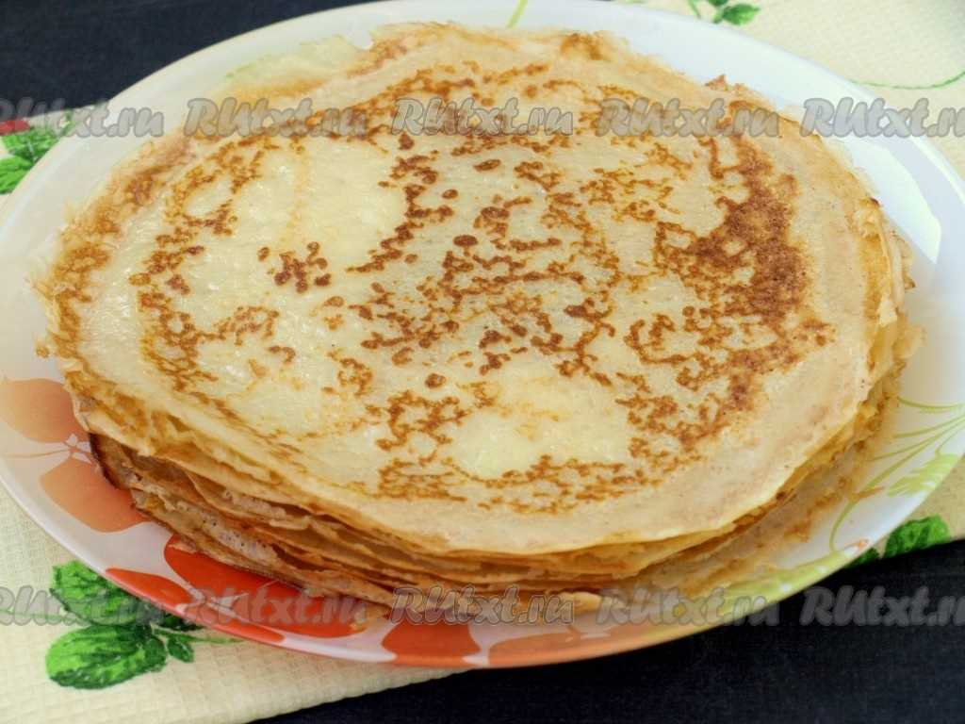
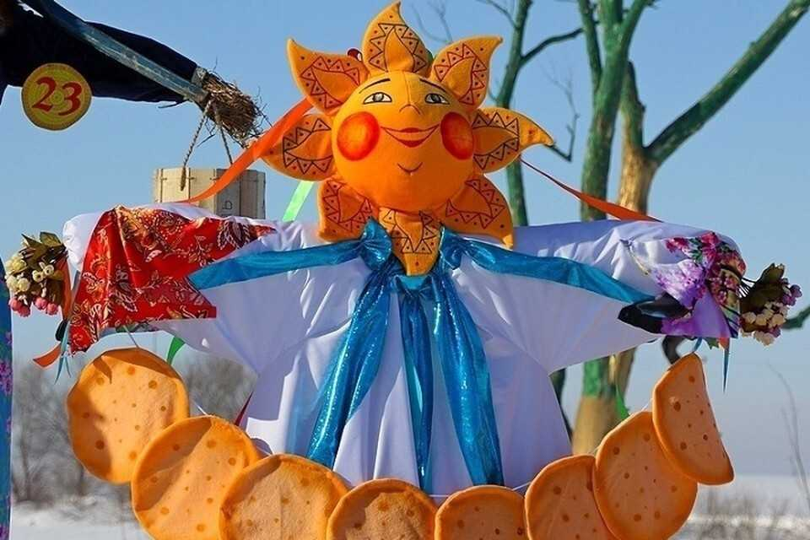
Масленица — это весёлые проводы зимы, с радостными гуляниями и песнопениями. Даже блины, незаменимый атрибут этого праздника, имеют особенное значение: круглые, румяные, горячие, они символизируют солнце, которое светит всё ярче и удлиняет продолжительность дня.

Slide 15
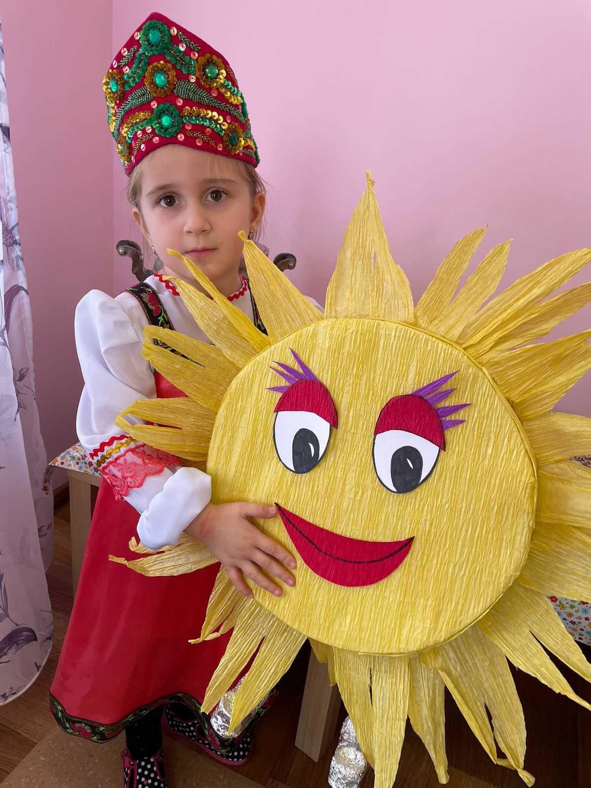

Slide 16
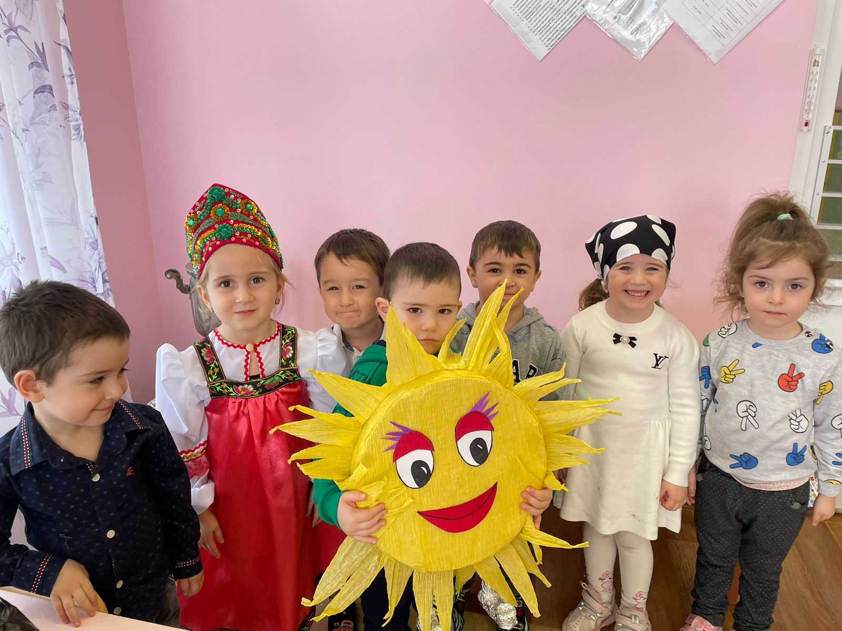

Slide 17
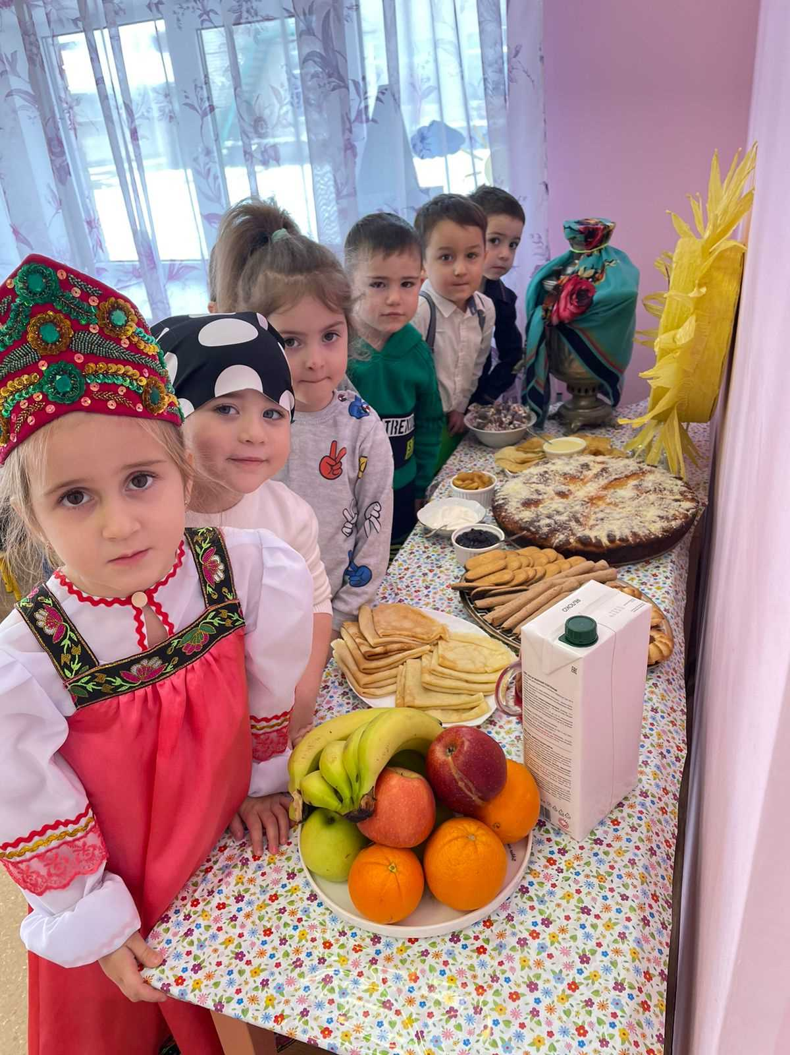

Slide 18
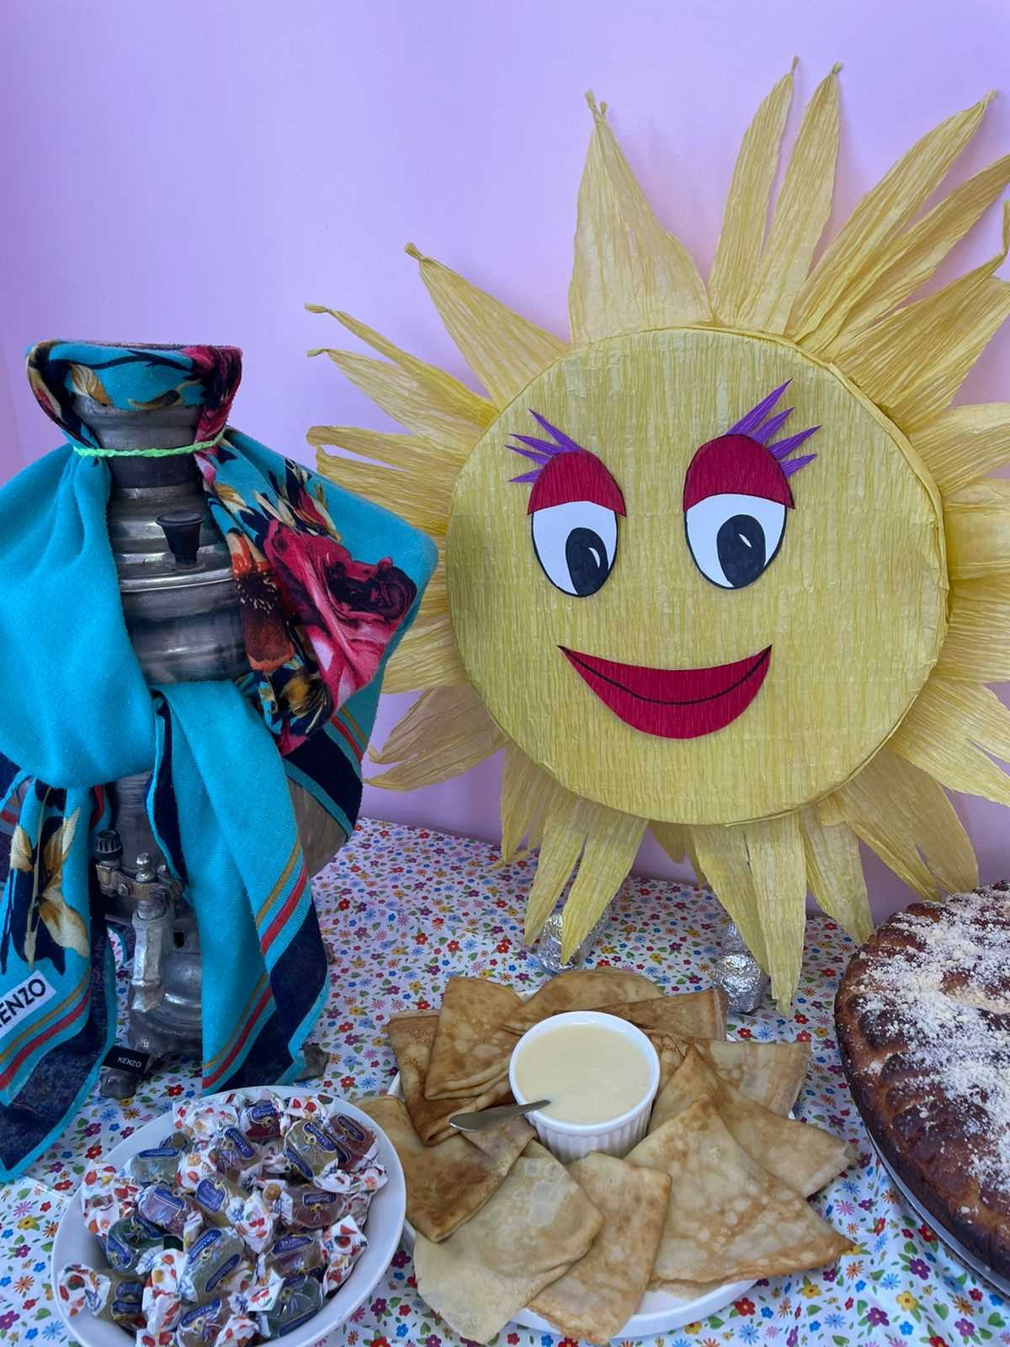

Slide 19
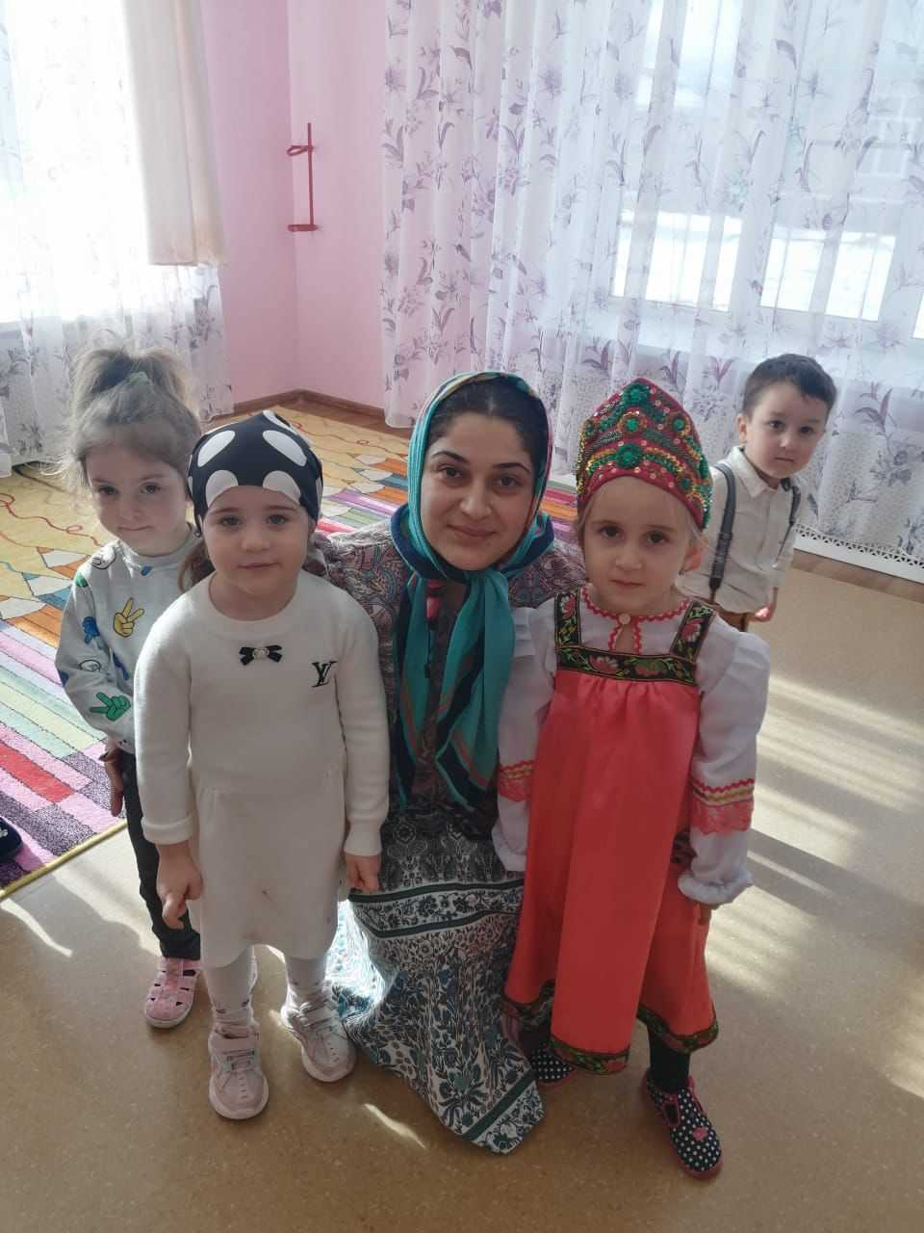

Slide 20
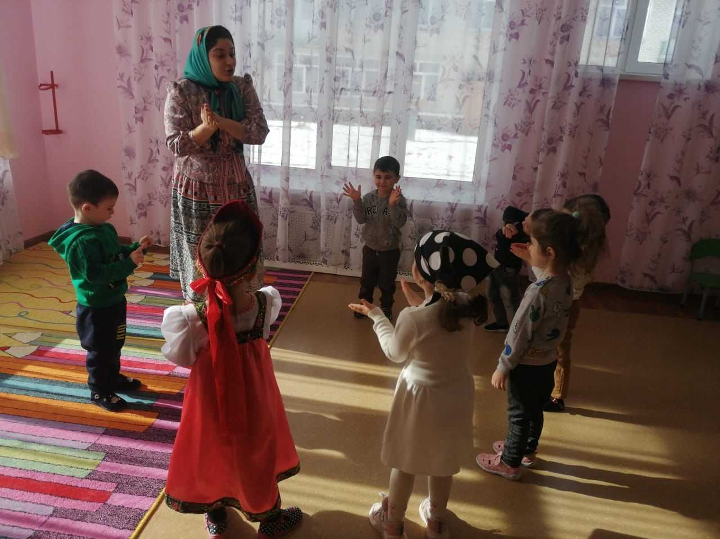

Slide 21
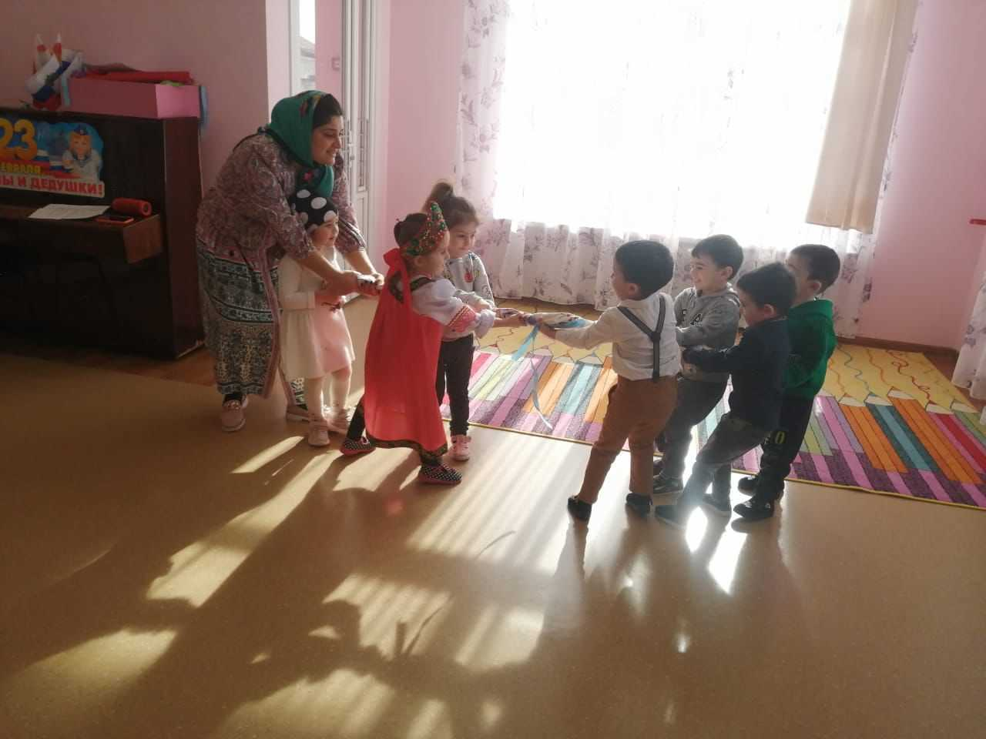

Slide 22


